Slide 1
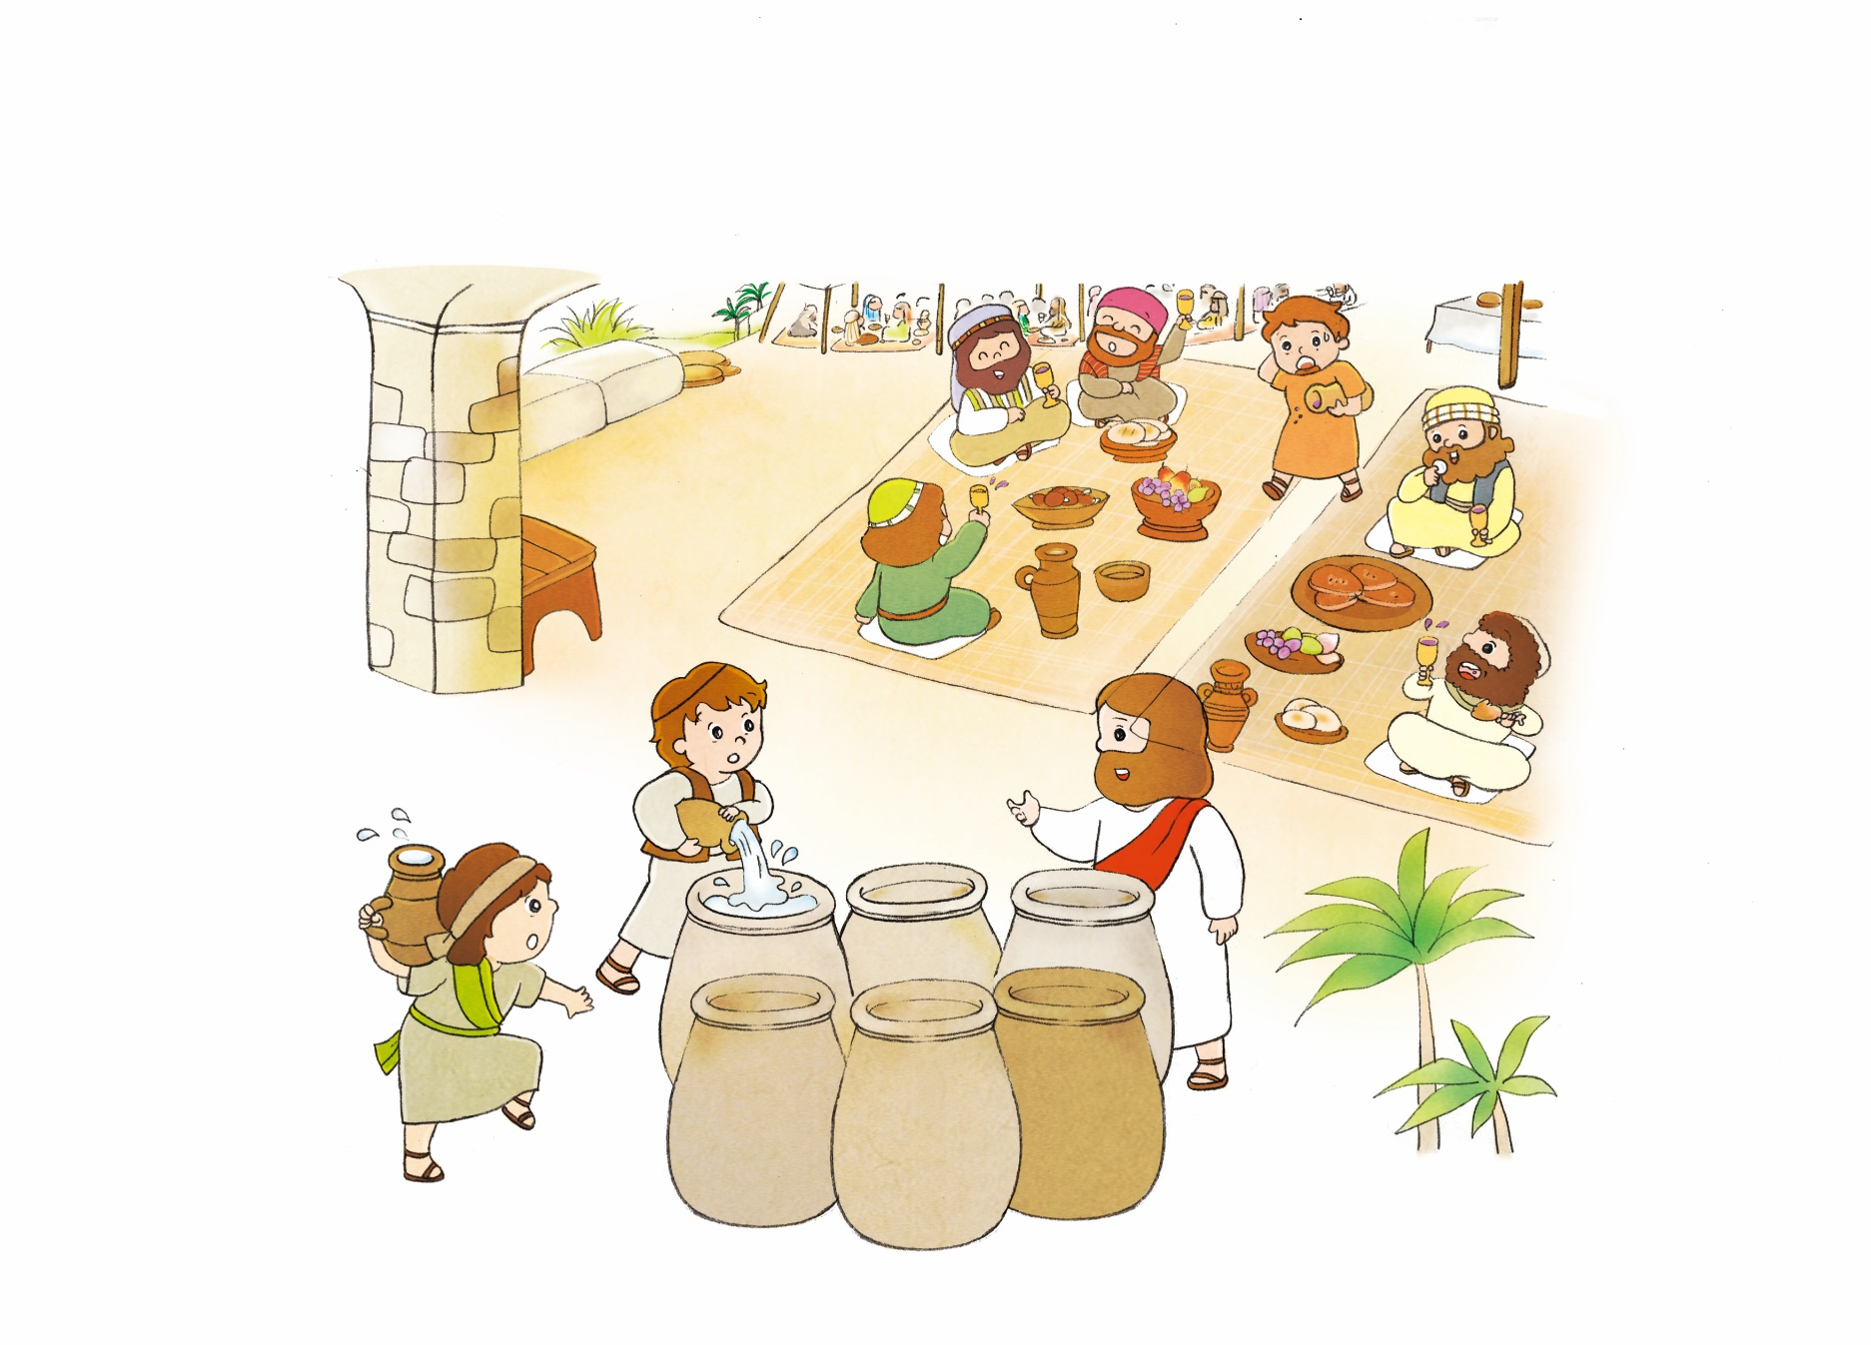
カナの こんれいに
こられた りゆう
2か
ヨハネ2:1-11

Slide 2
1. すべての もんだいの はじまりは かていです

Slide 3

2. イエスさまは さいしょの はたらきを
こんれいの いえから はじめられました
こんれいの しゅくえんで ぶどうしゅが
なくなりました
イエスさまが みずを ぶどうしゅに
かえられる きせきを みせられました

Slide 4

3. きせきの じかんが ありました
あのかたが いわれる ことを、なんでも
してあげてください。
イエスさまを きゃくとして むかえては
なりません
イエスさまが しゅじんに なったとき
きせきが あらわれます

Slide 5
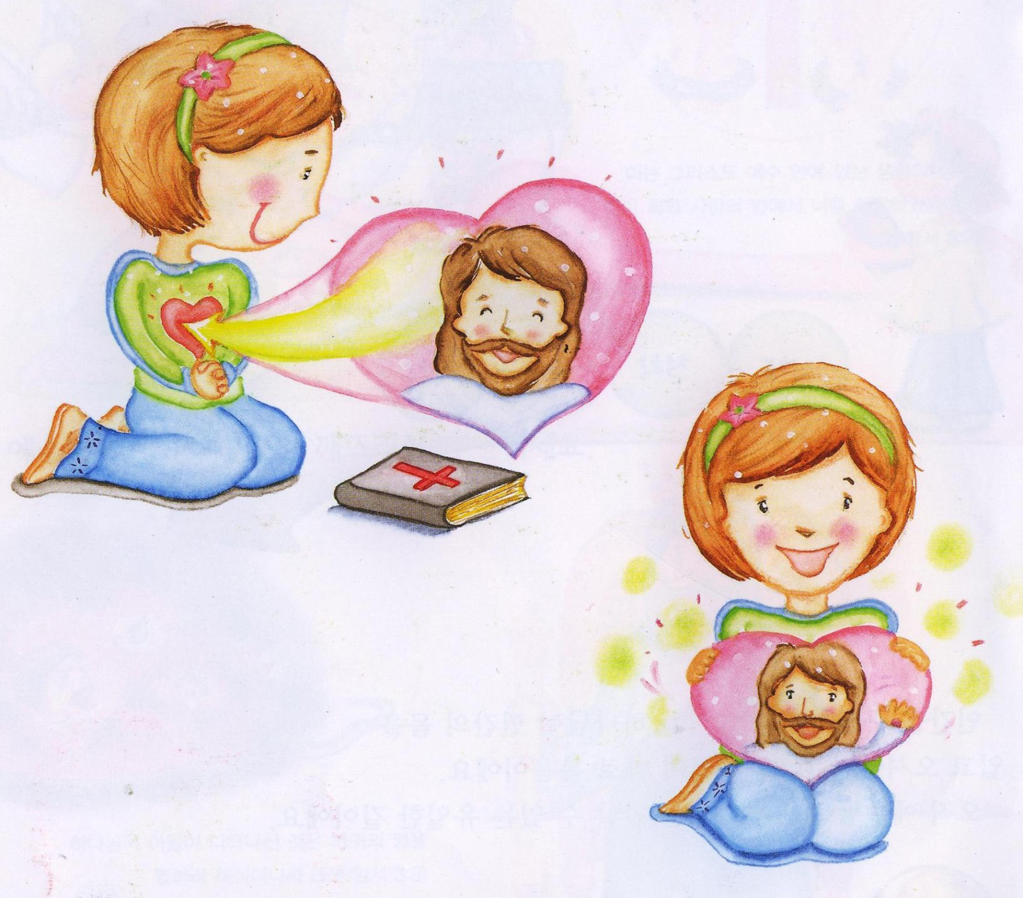
イエスさまを しゅじんとして うけいれる ひとに
かみのこどもと される とっけんが あたえられます

Slide 6
イエスさまは わたしの すべての せいかつの しゅじんです
かてい
がっこう
じゅく
わたし
あくま
わたし
あくま
わたし
わたし

